Slide 1


Иван Парышев
Co-Founder – AstraLab;
Со-Предcедатель в АРИР
AdTech Innovations
Диджитал
Село
Как мы видим Attention?
Notes:
К сожалению, Забота о вас
Квест как записать без потери качества живого выступления, я с вами на связи
Как бренд влияет на продажи

Slide 2
Внимание!
Attention!
注意!
Atención!
ध्यान दें!
Внимание!
Attention!
注意!
Atención!
ध्यान दें!

Slide 3


ВНИМАНИЕ!
Технологическая революция

Slide 4
Начнем с цифры:
97% к 2030

Slide 5

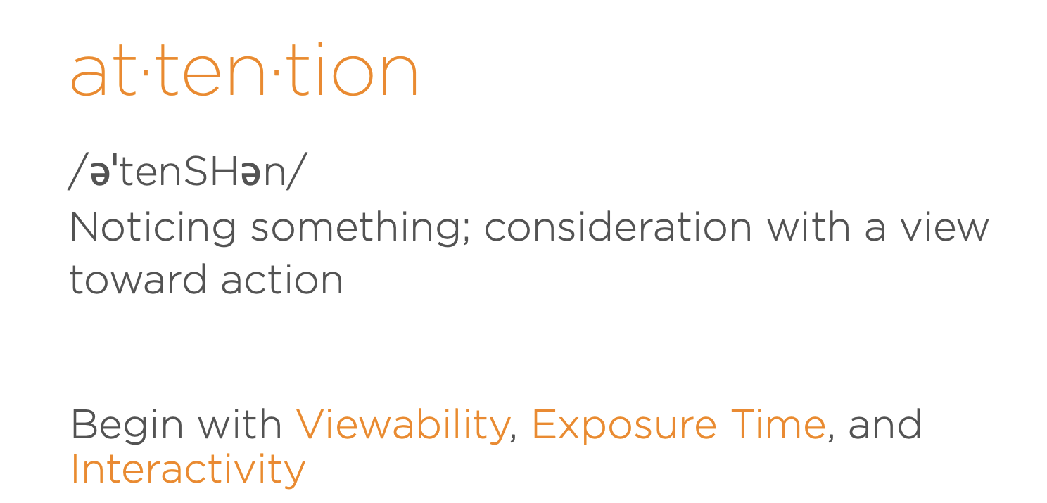
Что такое Attention?
By MOAT

Slide 6
Attention Metrics
By MOAT

Slide 7


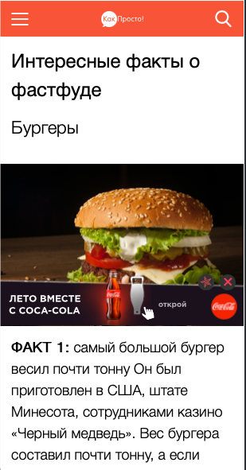

Attention Impression:
50+ метрик и триггеров
Scroll Focus Rate
% замедления скролла
в момент показа баннера
Seance exposure Rate
% времени сеанса, в который
была видна реклама
Avr. In-view time
Среднее время рекламы
в зоне видимости
Full animation in View
“Досмотры” рекламного
сообщения
Double contact Rate
Возврат к рекламе после
проскролла
Ad Engagement
Взаимодействия
с рекламой

Slide 8





Attention Prediction:
AI-Моделирование внимания
Определение типа
потребления контента
Определение скорости скролла страницы
Attention
Positive
Быстрый скролл
Источник перехода:
Тип «потребности»
Беглый просмотр
Чтение
It’s a kind of magic
Параметры пользователя
Вдумчивое чтение
Attention
Negative
Зависание
Когорта пользователя на базе Data-lake

Slide 9
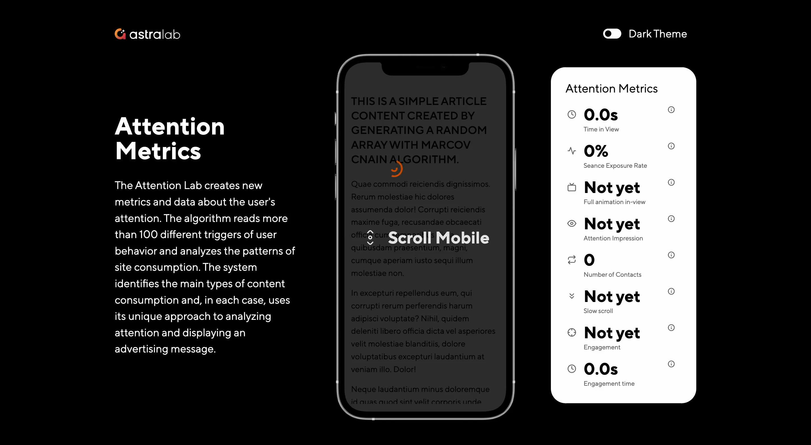
Notes:
В состав лаборатории входят метрики, алгоритмы считывания поведения пользователя, eye-tracking и UX/UI техники. Как результат – мы приоткрываем завесу «показа» и получаем абсолютно новые данные и метрики. Но помимо полноты аналитики, наша главная инновация – это предиктивный алгоритм прогноза внимания пользователя. Система в режиме реального времени собирает данные и анализирует поведение пользователя, определяет его «паттерн» потребления контента. Как результат, система делает эстимацию: мог ли пользователь в таких условиях реально заметить рекламу.

Slide 10






Attention: Мировой Взгляд
“Привлечение внимания – ключевой
компонент в общей эффективности рекламы”
“Эффективность рекламы зависит
не только от охвата. Внимание = результат”
“Пора измерять действительно важные показатели, а не те, которые
легче всего измерить”
“Показы всегда были признаком внимания,
но если мы действительно хотим измерять внимание, нам нужно измерять время”
И это не все, остальные не поместились на слайдe

Slide 11
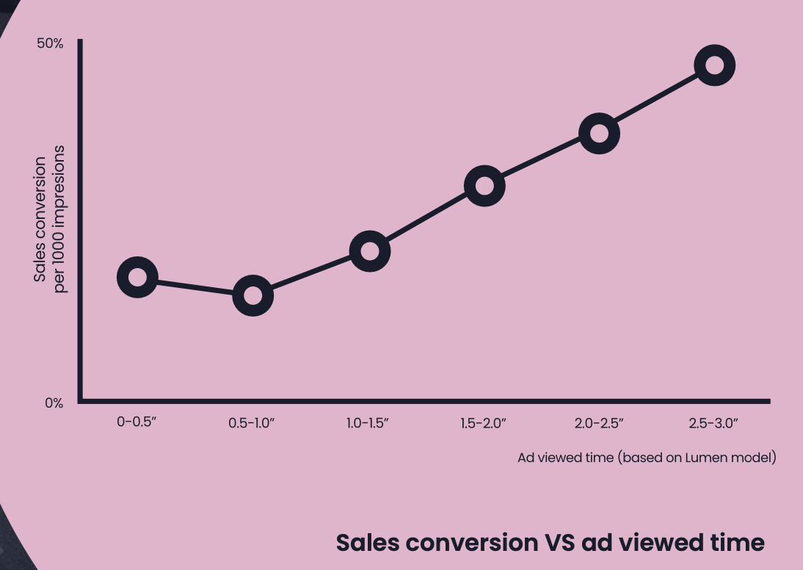
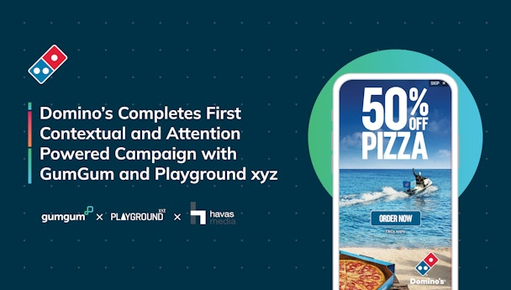
Ценность Attention Показа:
Исследование Lumen, SeedTag
Рост продаж
Кейс HAVAS, Domino’s
ROAS: 398% CTR Uplift +40%

Slide 12
+ 10 п.п.
Индекс Внимания
выше в городах 100-
100+
РФ
100-
Astra AttentionAI index – q1 2025

Slide 13
Новое внимание
Диджитал Села
Иван Парышев
Notes:
К сожалению, Забота о вас
Квест как записать без потери качества живого выступления, я с вами на связи
Как бренд влияет на продажи

